Slide 1
Параболические зеркала
Автор: Игнатий Сергеев 5 Класс
Руководитель: Фомской А. А.

Slide 2
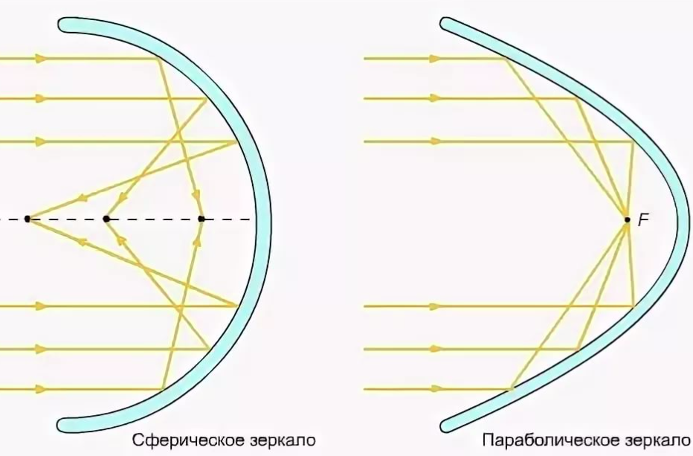
Принцип действия космического зеркала
В сферическом зеркале все лучи, падающие на внутреннюю сторону, сходятся в разных точках.
В параболическом зеркале все лучи падающие на внутреннюю сторону, сходятся в одну точку,
Тем самым, в этой точке выше температура, выше уровень освещённости и т. п. Что позволяет использовать параболическое зеркало в разных целях

Slide 3
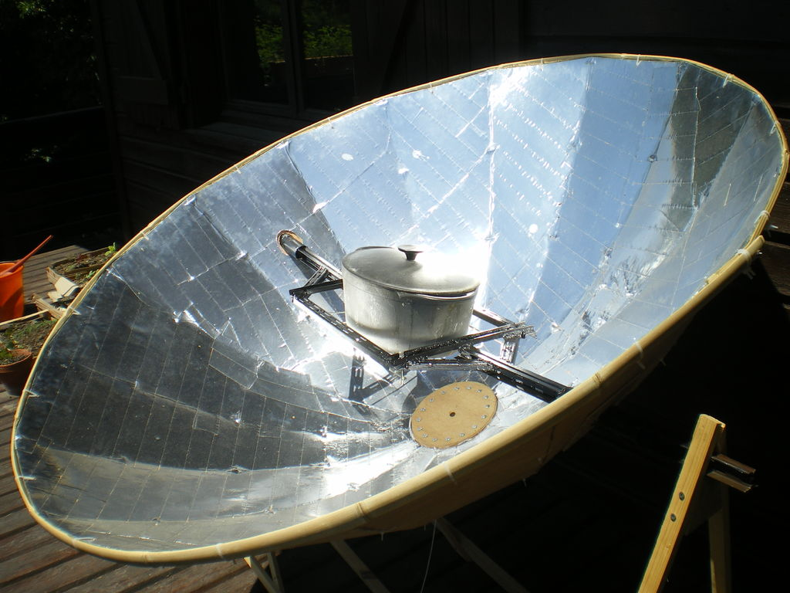
Например, на Земле параболическое зеркало используется для нагревания вместо костра, располагая котёл в точке фокуса.
Такой пример можно увидеть в фильме «Три плюс два».

Slide 4
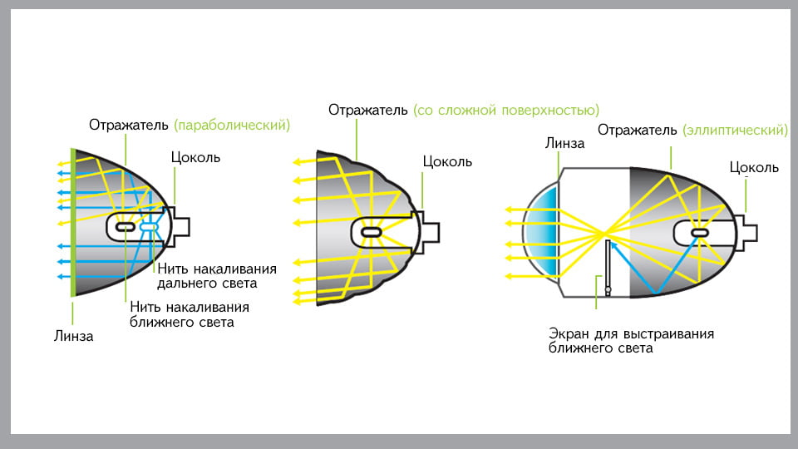
Также параболическое зеркало используется в обычном фонарике, фарах автомобилей и т. п.

Slide 5
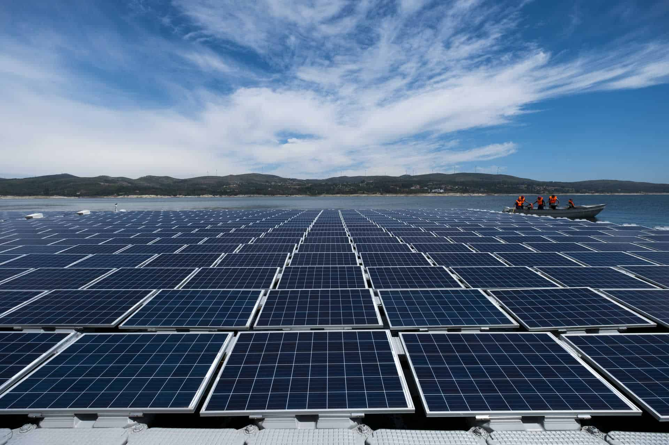
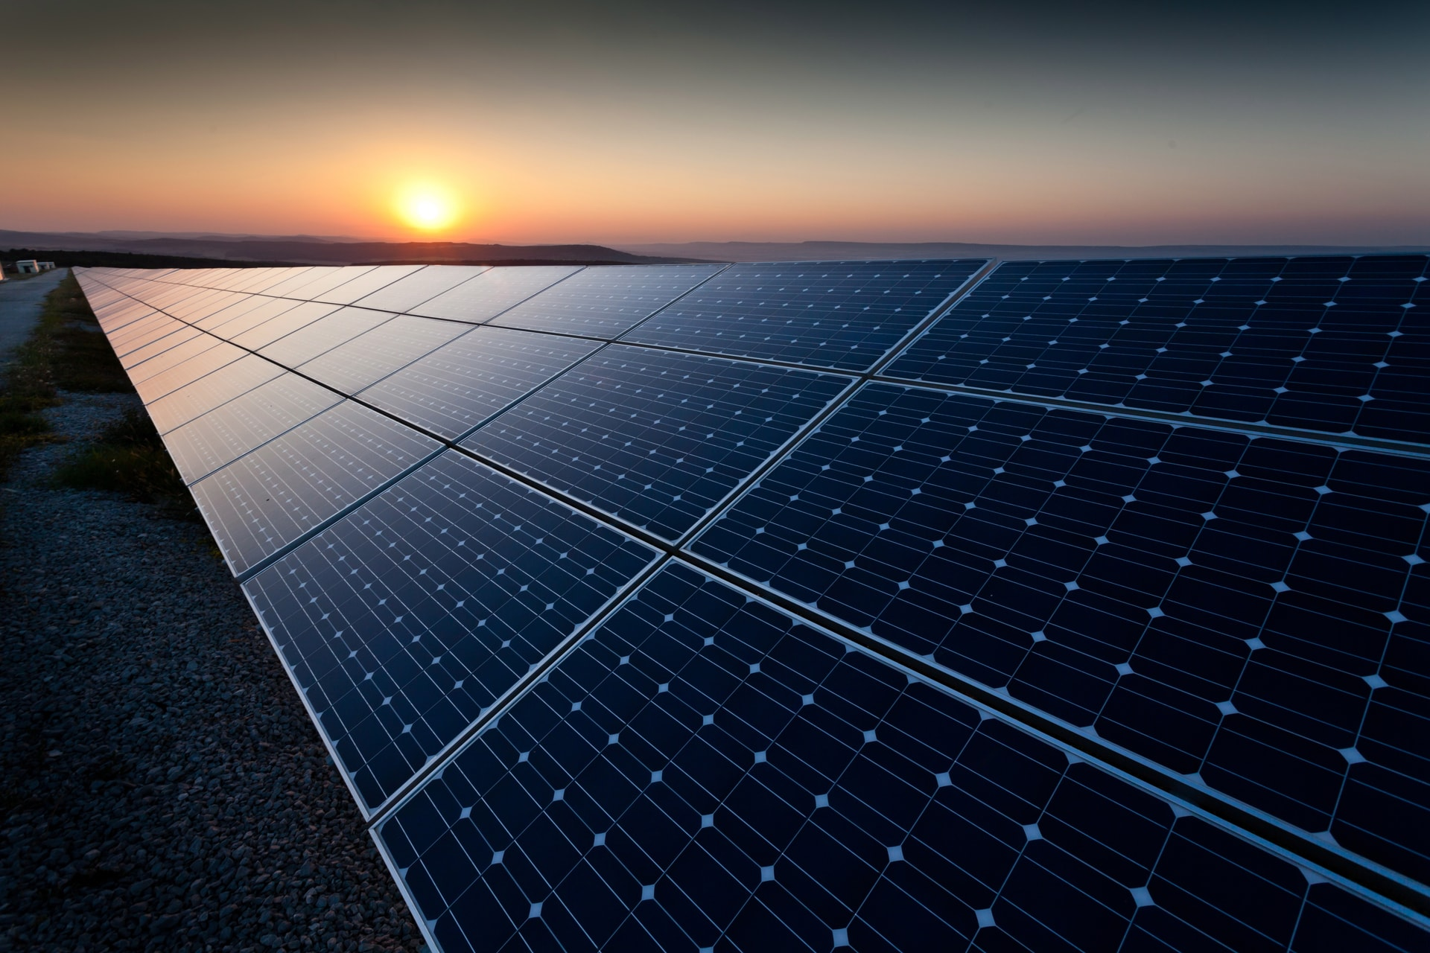
На данный момент для получения энергии от Солнца используются солнечные батареи. Одним из их основных минусов является низкий КПД из-за низкой освещённости.
Поэтому в основном для увеличения мощности используют большое количество таких панелей.

Slide 6
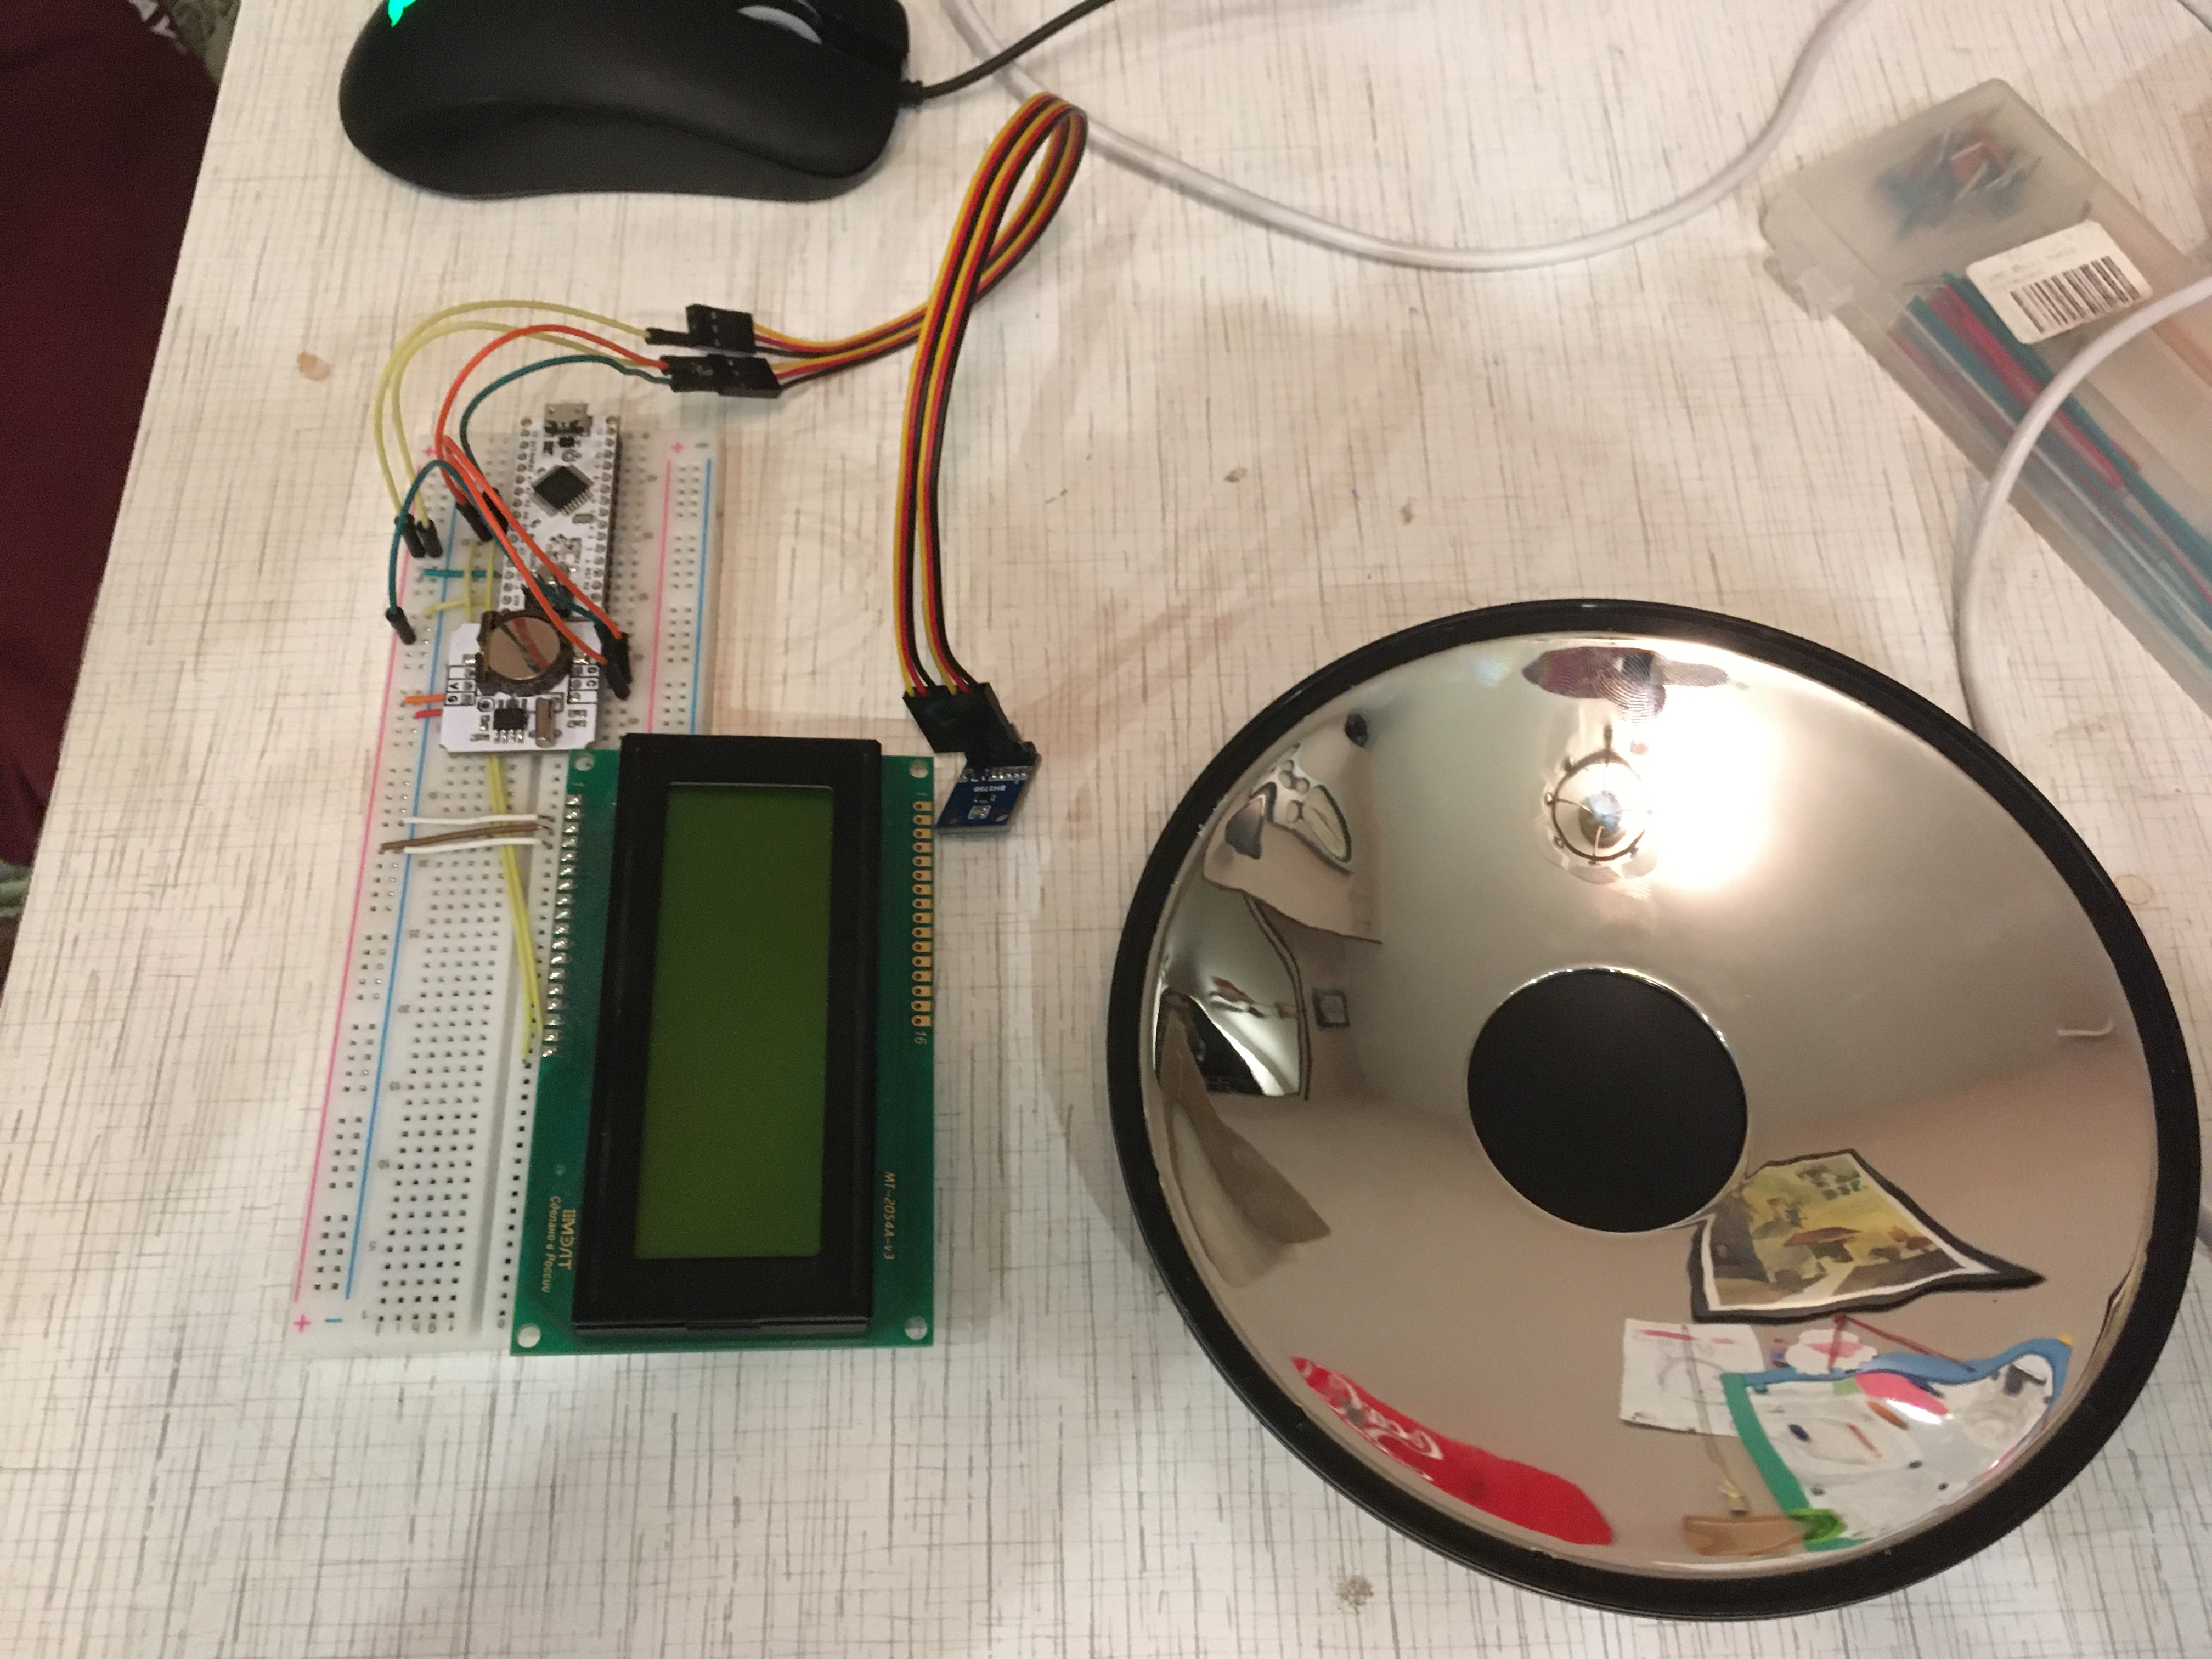
Используя свойство параболического зеркала, я хочу продемонстрировать увеличение мощности одной солнечной панели, что позволит в дальнейшем сократить количество таких панелей в установке. Соответственно, облегчит использования солнечной энергии в быту.

Slide 7
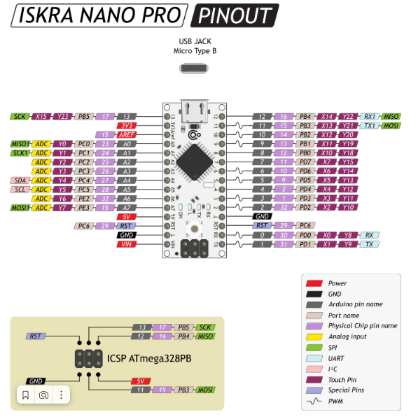
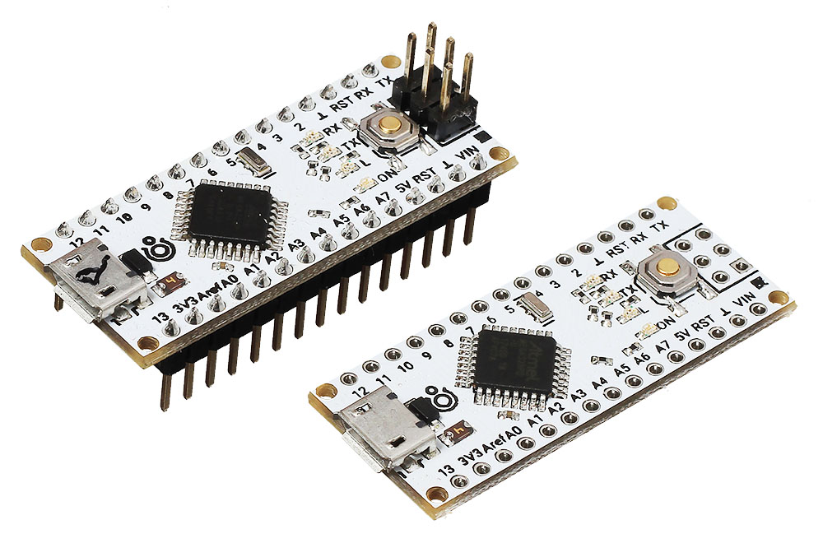
Схема Макета Параболического зеркала
Управляющим элементом макета является контроллер Iskra Nano Pro — аналог Arduino Nano.

Slide 8
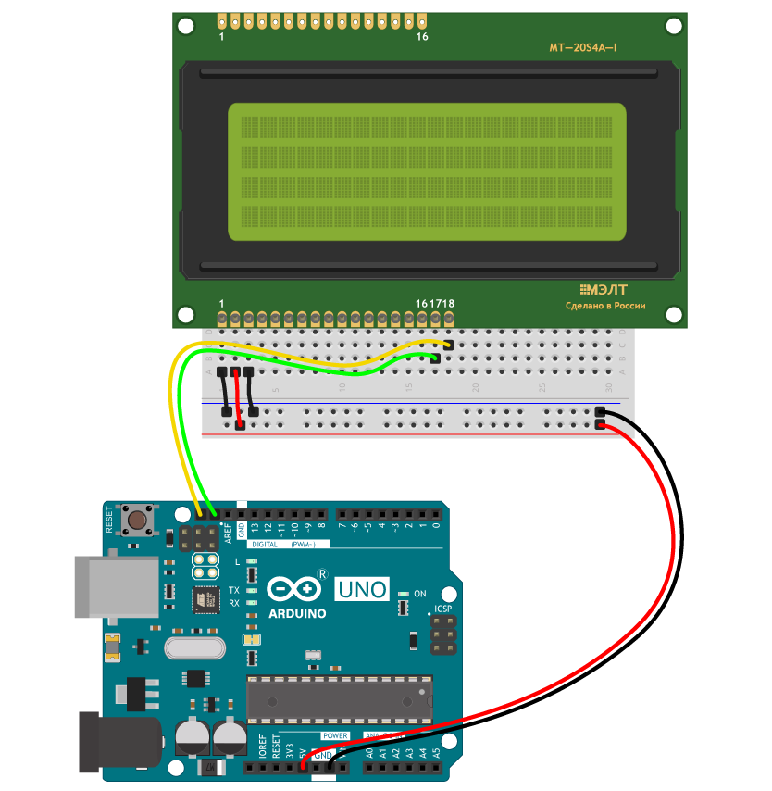
Схема Макета Параболического зеркала
Текстовый экран 20×4 / I²C используем для вывода показаний датчиков.
К контроллеру он подключён через интерфейс I²C, который позволяет подключить до 127 устройств.

Slide 9
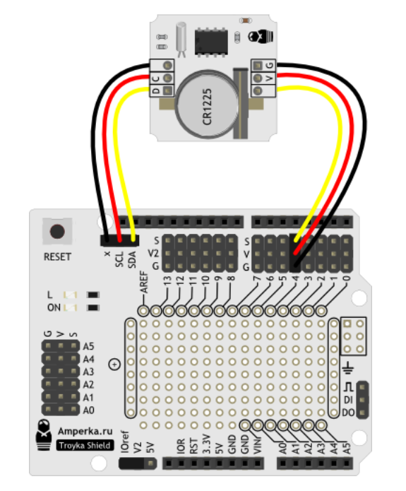
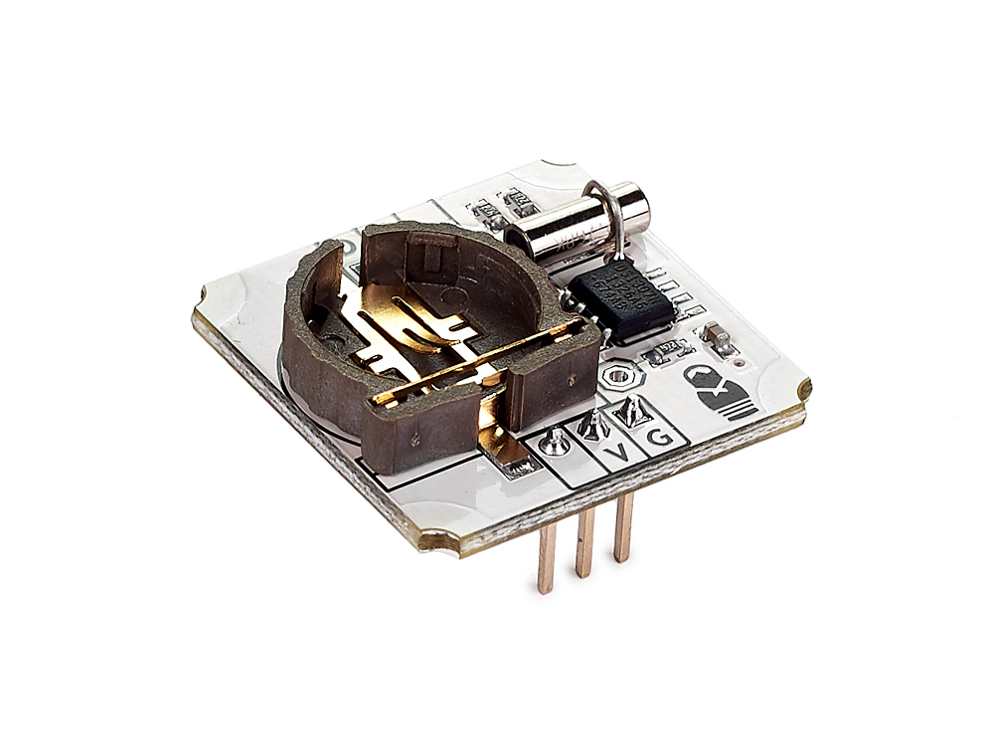
Схема Макета Параболического зеркала
Часы реального времени RTC (Real Time Clock) — модуль на базе чипа DS1307 с автономным питанием от батарейки-таблетки. Используем его для получения текущей временной отметки.

Slide 10
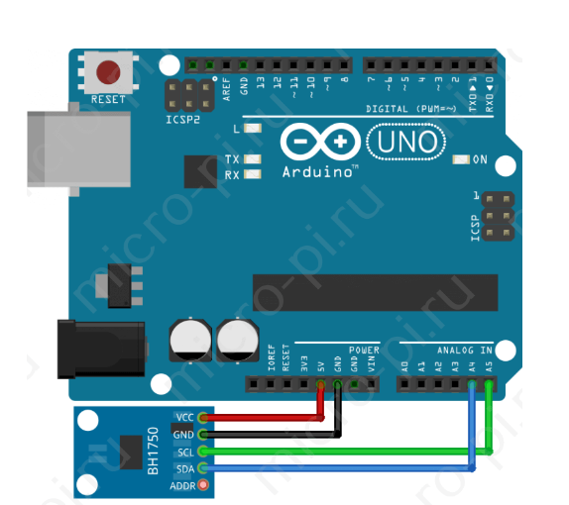
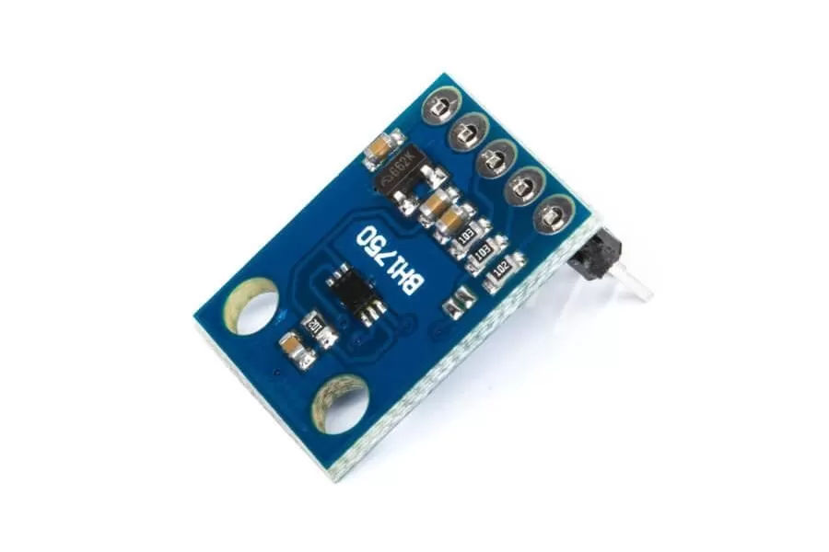
Схема Макета Параболического зеркала
При помощи датчика освещенности определим точку фокуса параболическкого зеркала. В данной точке показания датчика будут максимальными.

Slide 11
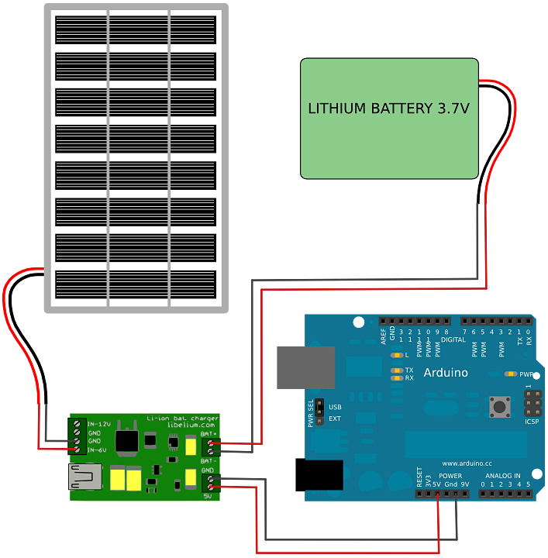
Схема Макета Параболического зеркала
При помощи солнечной панели будем заряжать аккумулятор как с параболическим зеркалом, так и без. Контроллером снимаем показания.

Slide 12
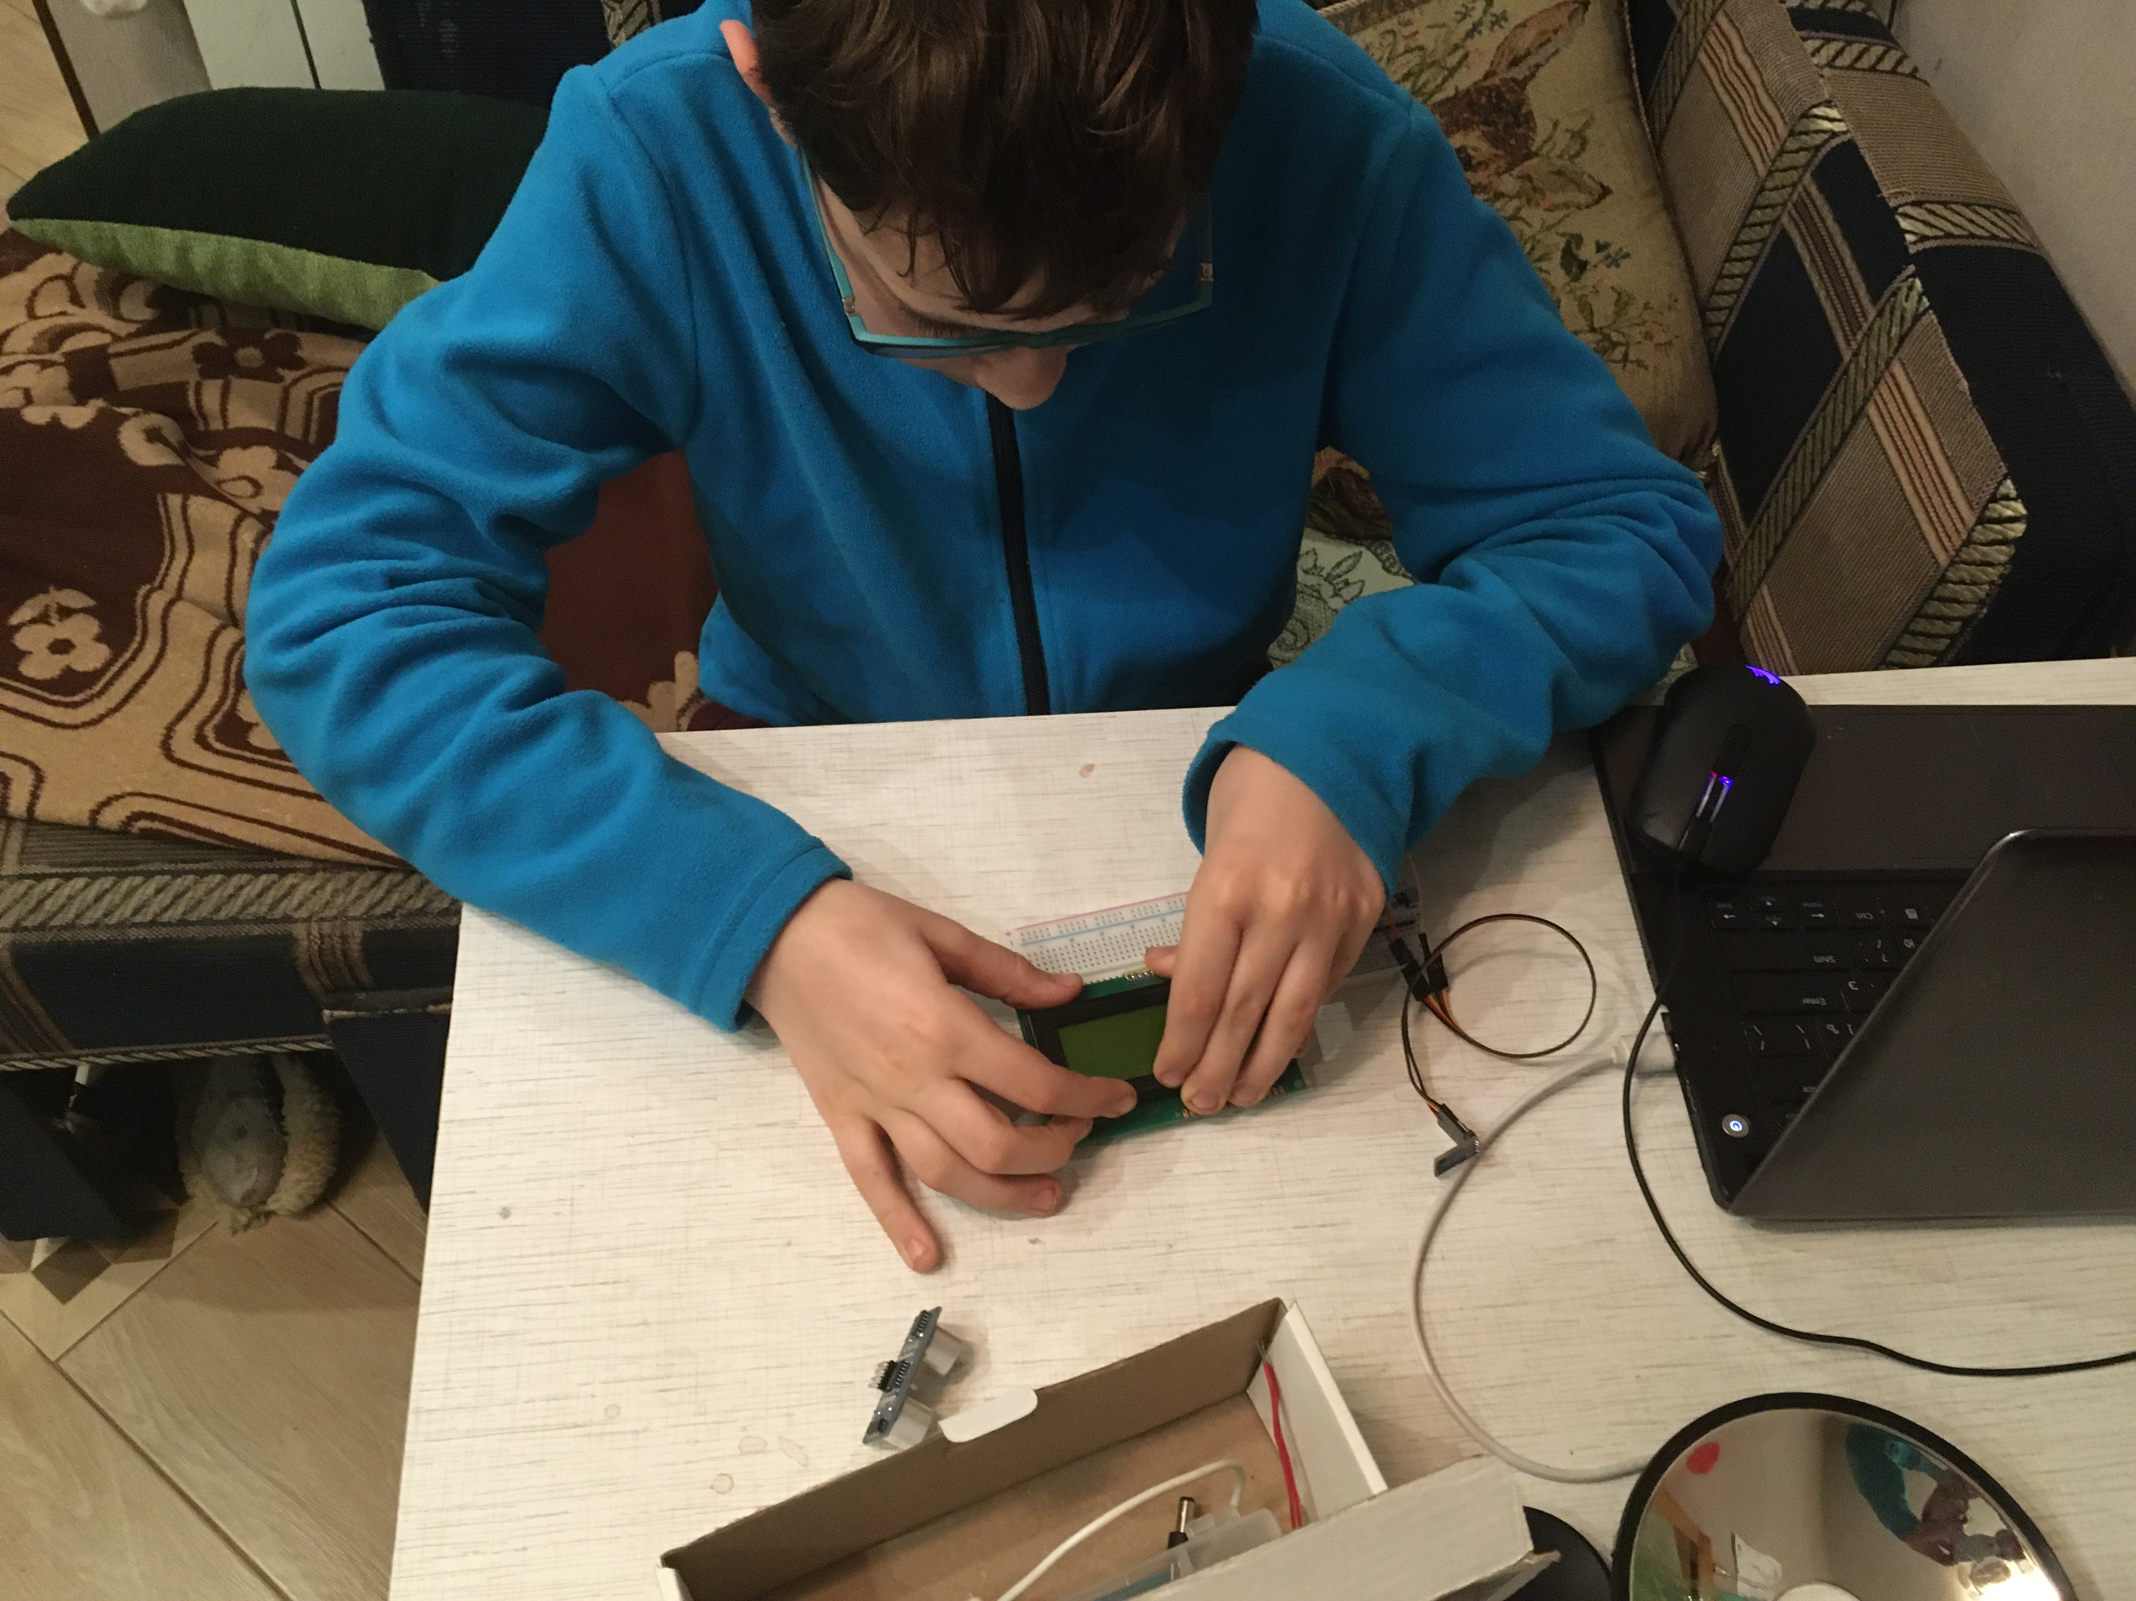
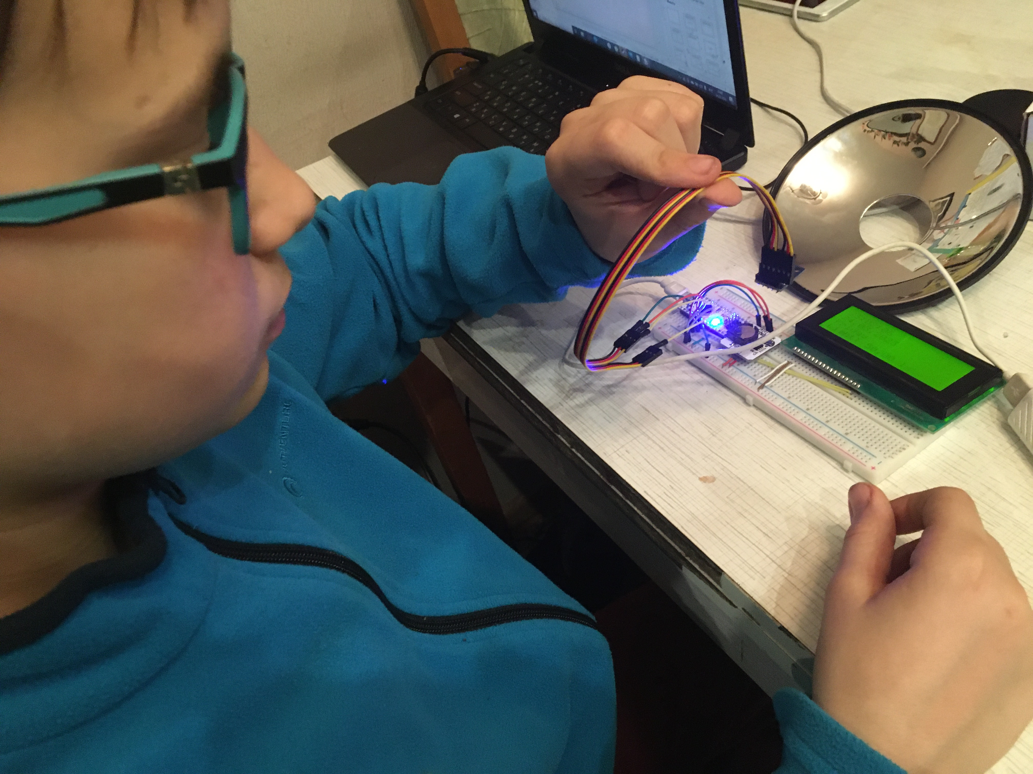
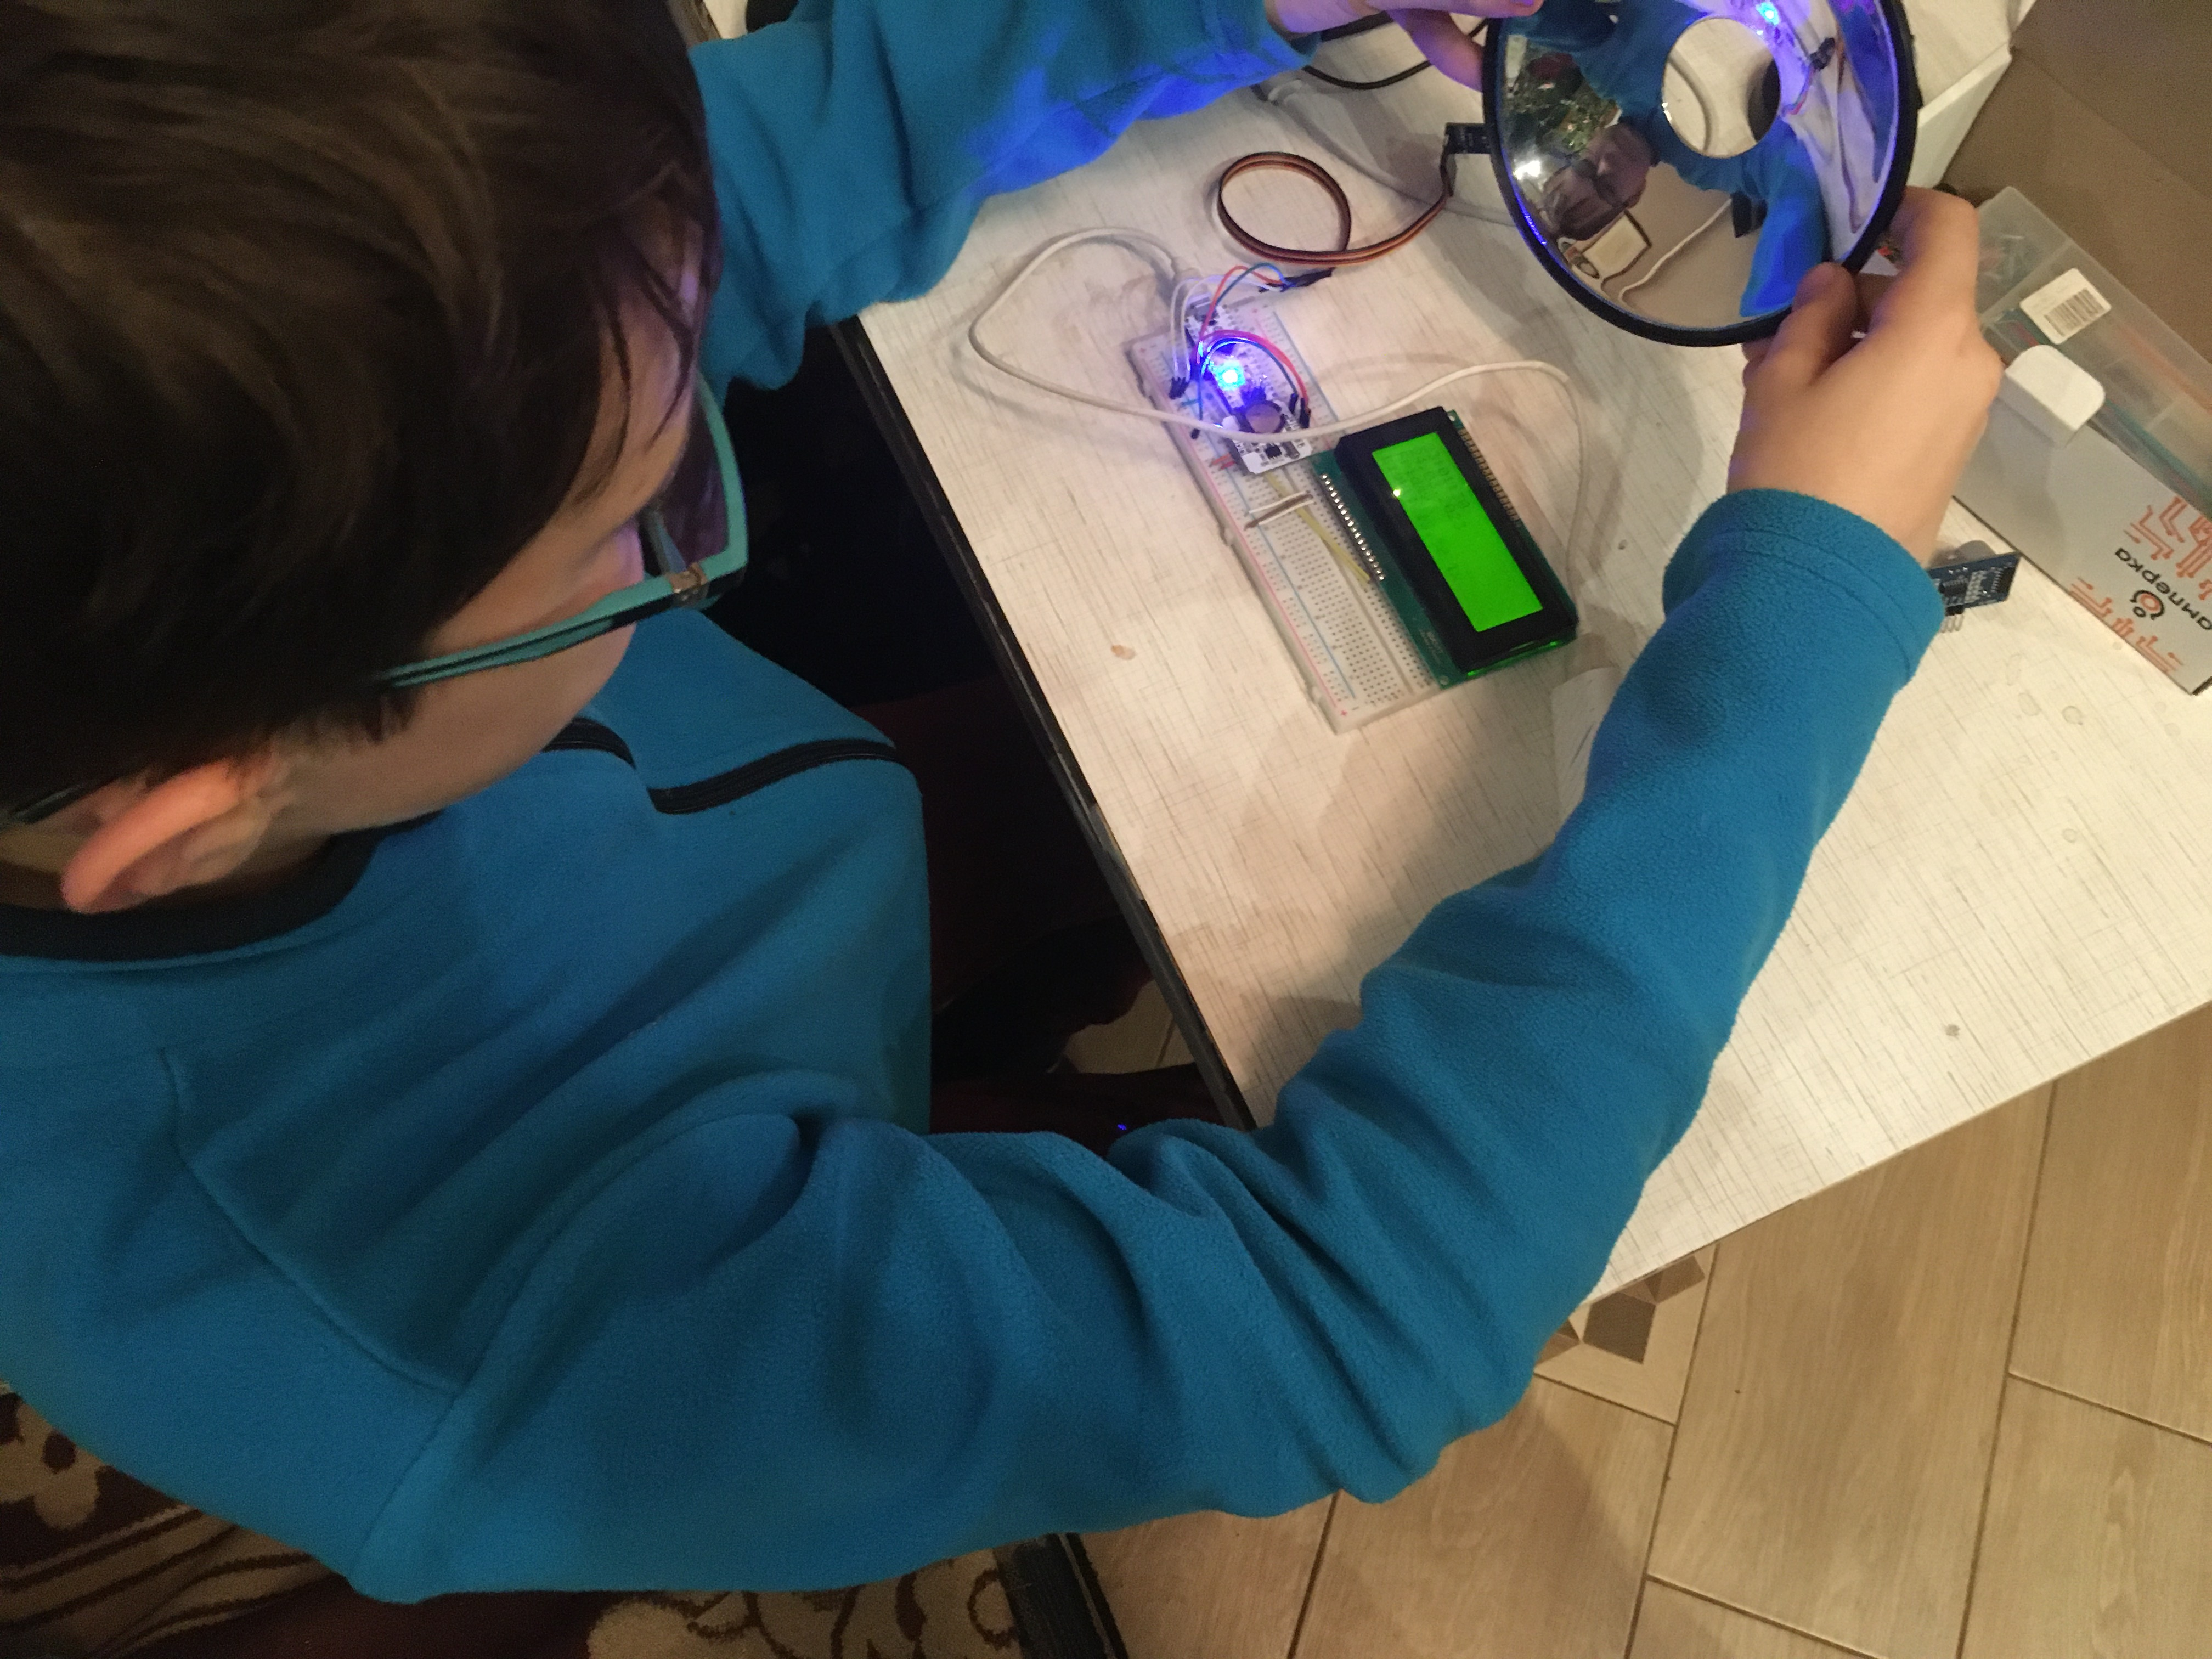
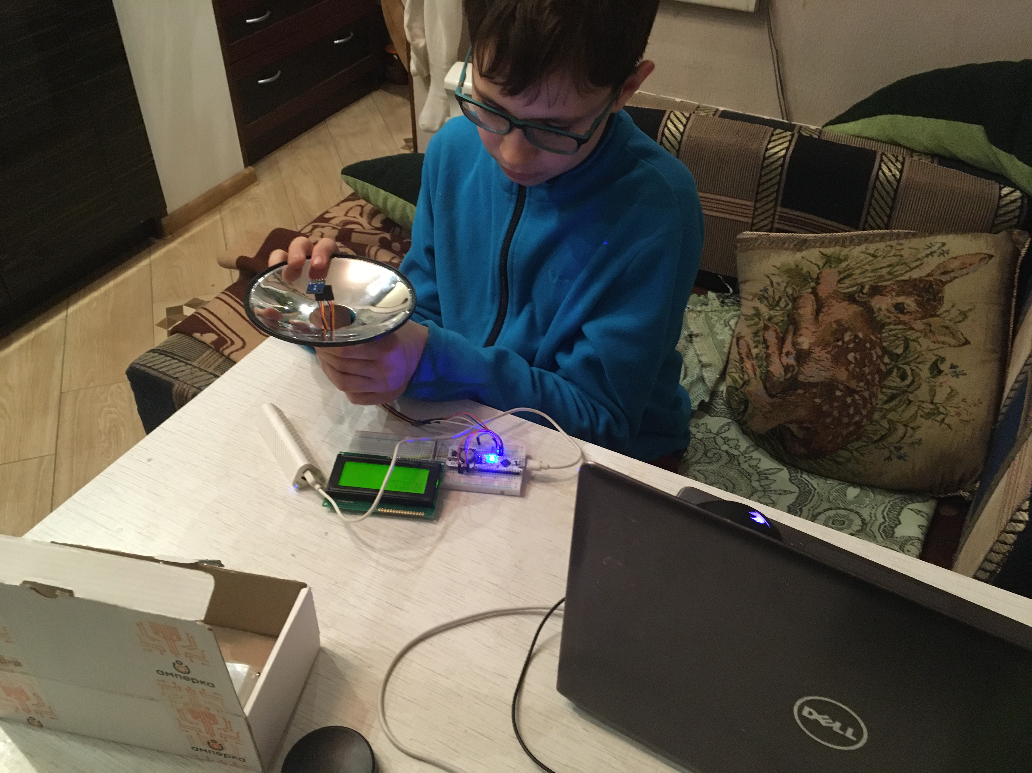
Тестирование макета параболического зеркала
Подключаю экран к плате
Проверяю работу датчика
Проверяю работу зеркала
Нахожу точку сбора лучей

Slide 13
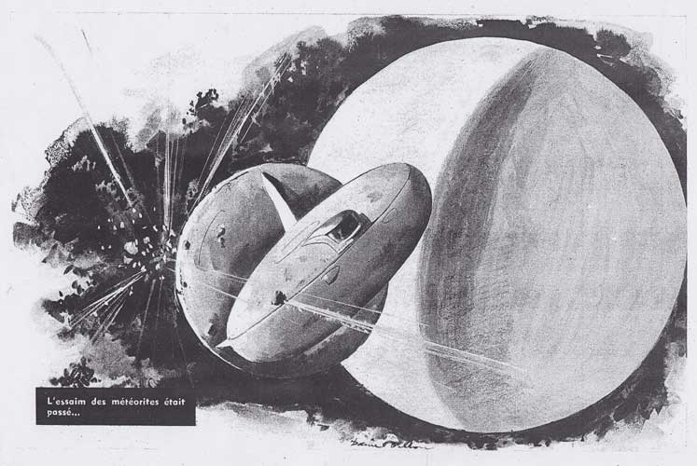
Космическое зеркало в фантастической литературе
В книге братьев Стругацких «Путь на Амальтею» был момент, когда метеорит попал в параболическое зеркало, которое было частью фотонного двигателя. Для продолжения движения им потребовалось перенастроить точку сжигания плазмы, так как точка фокуса у зеркала изменилась в связи с аварией.

Slide 14
Спасибо за внимание!
https://github.com/ignat-sergeev/space-mirror

